Slide 1


Slide 2
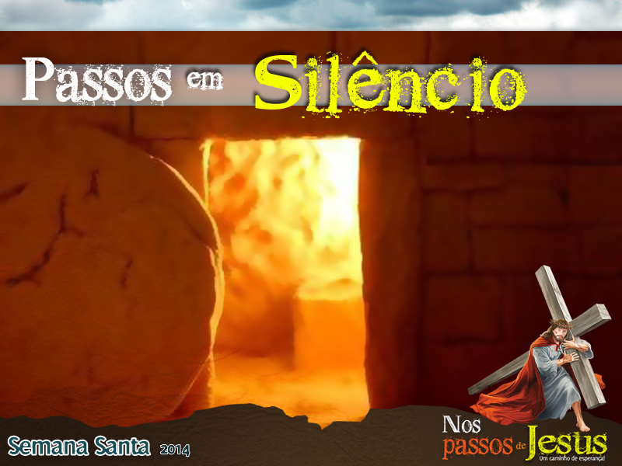

Slide 3
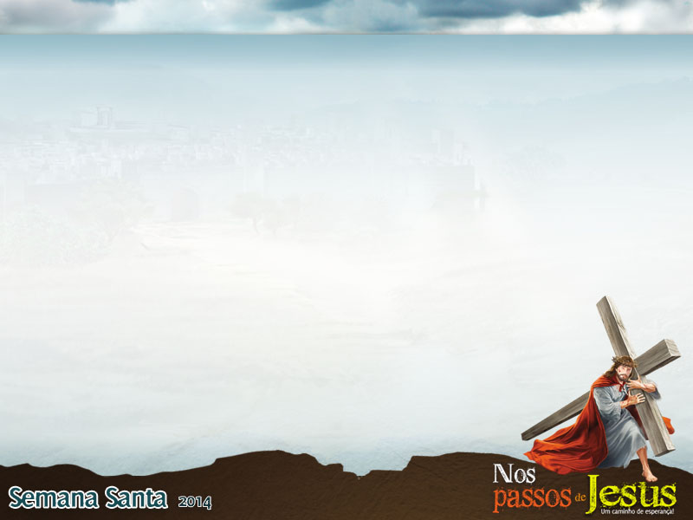
Naquele sábado, Jesus também pregou, não de um púlpito, mas na tumba. Ele deu passos que nós também podemos imitar.

Slide 4

Passos de austeridade

Slide 5
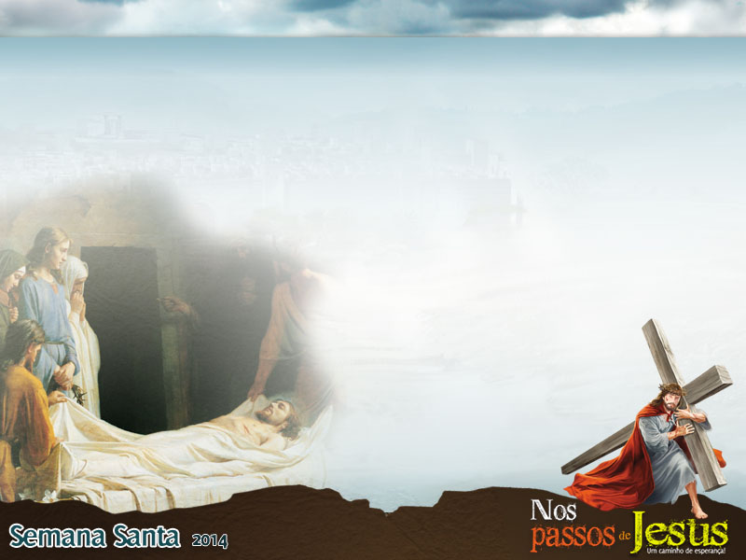
Jesus foi sepultado para tornar mais certa Sua morte e mais gloriosa Sua ressurreição. A sepultura indicava que Ele realmente estava morto.

Slide 6
“Este foi ter com Pilatos e lhe pediu o corpo de Jesus. Então, Pilatos mandou que lho fosse entregue” (v. 58).

Slide 7
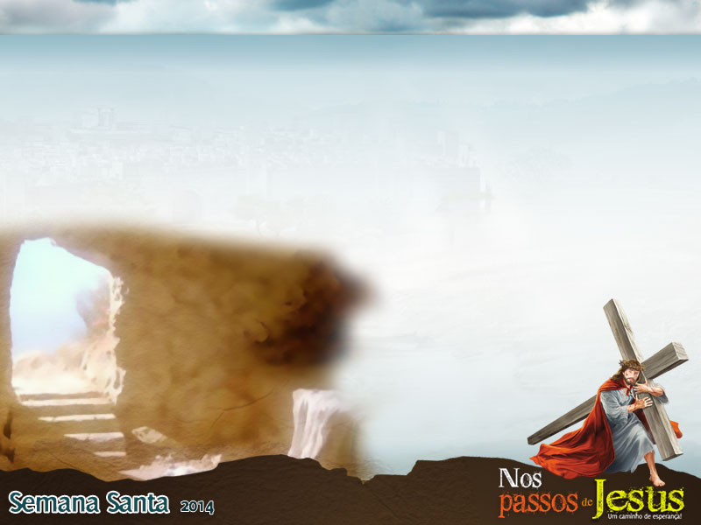
A tumba e a morte são o fim do pecador. Ainda que Ele não tivesse pecado próprio, levou os pecados de toda a humanidade sobre Si.
Aquele que não tinha pecados próprios também não teve sua própria tumba.

Slide 8
Assim como em Sua vida, também em Sua morte, Jesus deu passos de austeridade.

Slide 9

Passos de fidelidade

Slide 10
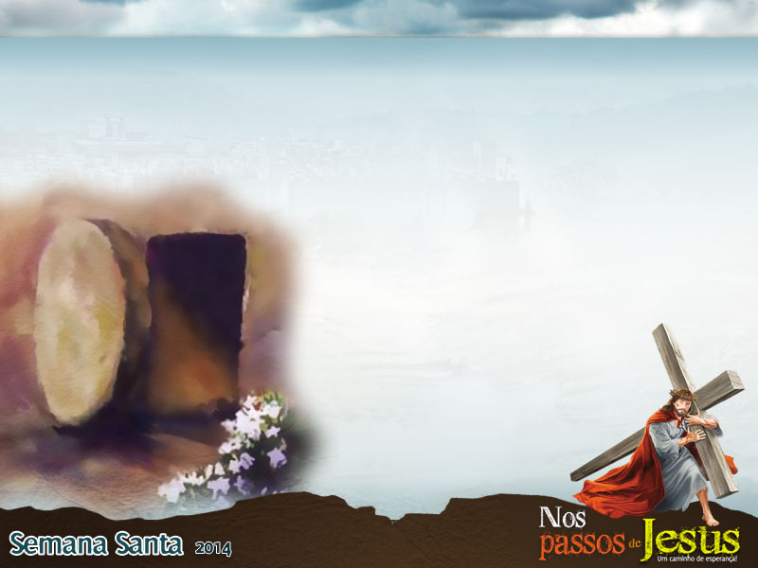
“Jesus descansou, afinal. Findara o longo dia de vergonha e tortura. Ao introduzirem os derradeiros raios do sol poente o dia do sábado, o Filho de Deus estava em repouso, no sepulcro de José. Concluída Sua obra, as mãos cruzadas em paz, descansava durante as sagradas horas do sábado”
(O Desejado de Todas as Nações, p. 543).

Slide 11
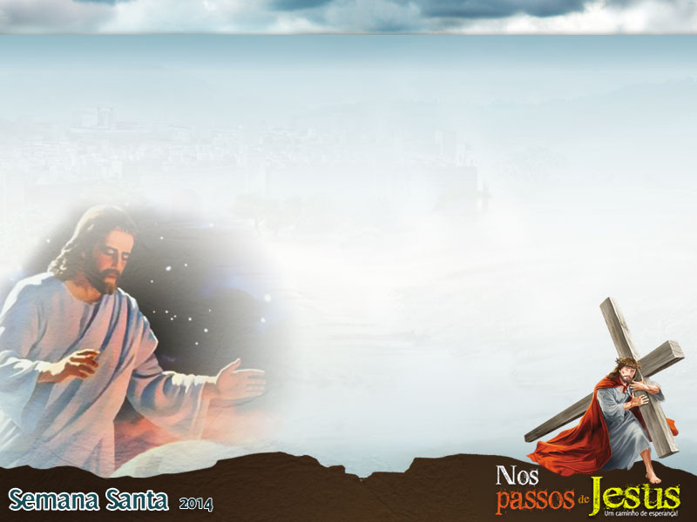
Quando Deus concluiu a obra da criação, descansou no sábado, não porque estivesse cansando, mas para dar exemplo. Ele abençoou e santificou, ou seja, separou-o para uso sagrado.

Slide 12
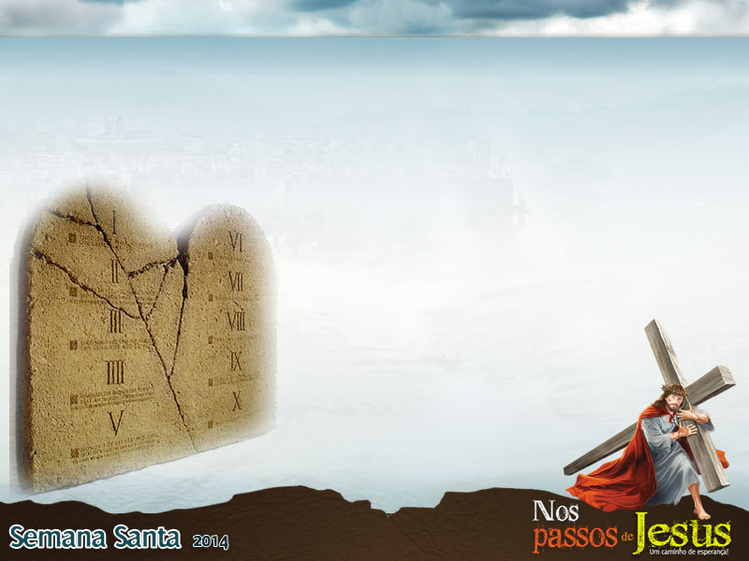
Quando Deus decidiu fazer o registro em duas tábuas de pedra e dar os Dez Mandamentos, escritos por Seu dedo, Ele incluiu o sábado como dia de repouso e de adoração especial para Ele.

Slide 13
Depois de bradar “está consumado”, depois do “em tuas mãos encomendo meu espírito”, morto na tumba, descansou no sábado, conforme o mandamento que Ele mesmo havia estabelecido e, ao mesmo tempo, Seus seguidores assim também agiram.

Slide 14
Passos de decisão

Slide 15
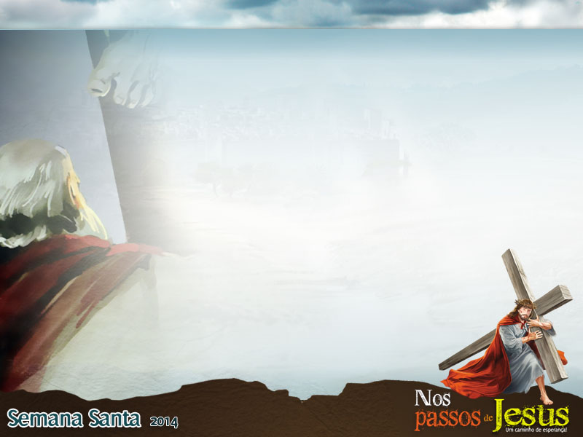
José se transformara em seguidor secreto de Jesus. Não tinha coragem de confessá-Lo publicamente, mas sentia afeto pelo Senhor.

Slide 16
“Nem José, nem Nicodemos haviam aceitado a Jesus como Salvador abertamente enquanto Ele vivia, mas tinham ouvido Seus ensinos e acompanharam bem de perto cada passo de Seu ministério...

Slide 17
... Embora os discípulos tivessem esquecido as palavras do Salvador acerca de Sua morte, José e Nicodemos lembravam-se muito bem delas...

Slide 18
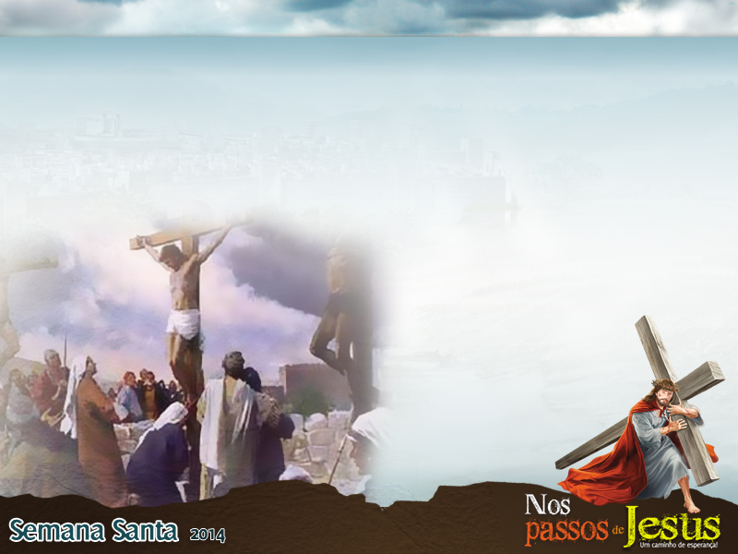
...E as cenas ligadas com a morte de Jesus, que desanimaram os discípulos e abalaram sua fé, foram para esses líderes a prova incontestável de que Jesus era o Messias, levando-os a tomar uma posição firme ao Seu lado”
(Vida de Jesus, p. 113).

Slide 19
Conclusão

Slide 20
O Jesus que havia pregado com Sua vida e Palavra, seguia pregando em Sua morte e em Seu silêncio.

Slide 21
Mesmo na tumba e no silêncio, Ele nos ensinou a dar passos de austeridade, vivendo vida simples; passos de fidelidade, respeitando e aceitando-Lhe a vontade para nossa vida;

